Slide 1
Multisim与电路仿真设计

Slide 2
实验一
Multisim使用基础与网络定理仿真
一、实验目的与任务
通过电阻电路网络定理仿真，熟悉Multisim基本操作，学习电路搭建以及信号源、万用表、探针、示波器等仪器的操作和使用。
二、实验原理
网络定理；
信号类型及信号测量。

Slide 3
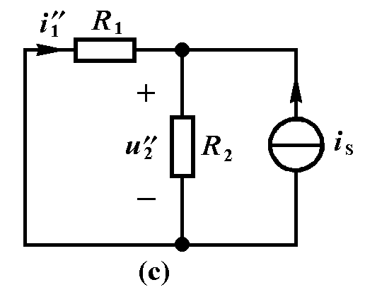
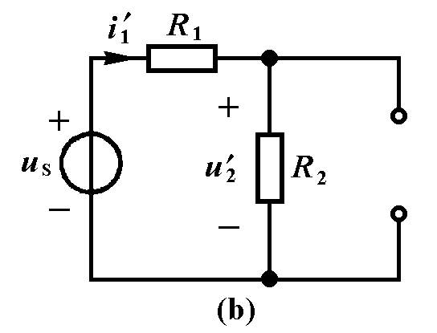
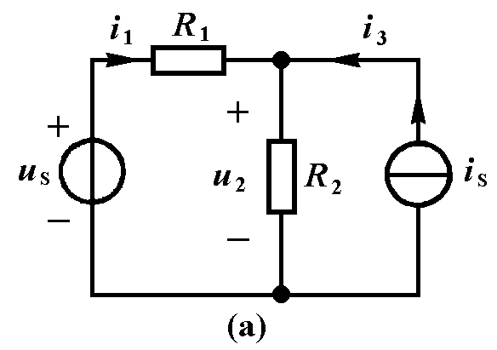
1.叠加定理
对于线性电路，任何一条支路的电压和电流，都可以看成是由电路中各个独立电源（电压源或电流源）单独作用时，在此支路中所产生的电压和电流的代数和。
（1）电流源开路得到
（2）电压源短路得到

Slide 4
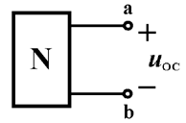
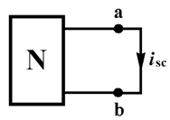
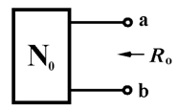
2.戴维宁/诺顿定理
含源线性电阻单口网络可以等效为戴维宁或诺顿等效电路。求出开路电压u_{oc}和等效电阻R_{o}就可以得到单口网络的戴维宁等效电路。求出短路电流 i_{sc}和等效电阻R_{o}就可以得到单口网络的诺顿等效电路。

Slide 5
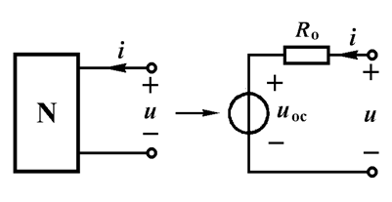
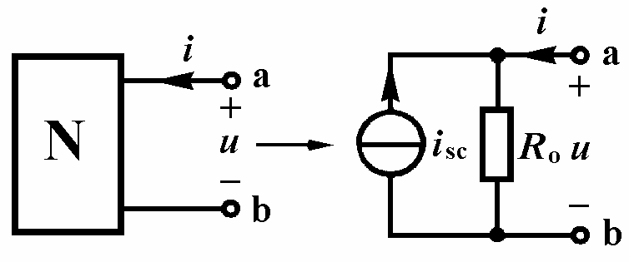
只要求出开路电压u_{oc}，短路电流 i_{sc}和等效电阻R_{o}中任两个量，就可以得到单口网络的等效电路。

Slide 6
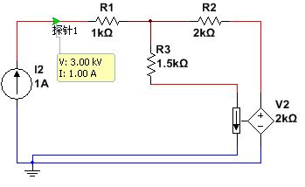
求电路等效电阻的方法：
内部独立源置零，外加电源求端口电压电流比值。
在外加的1A电流源作用下，端口电压为3kV，所以输入电阻为3kΩ。

Slide 7
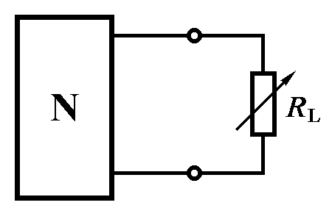
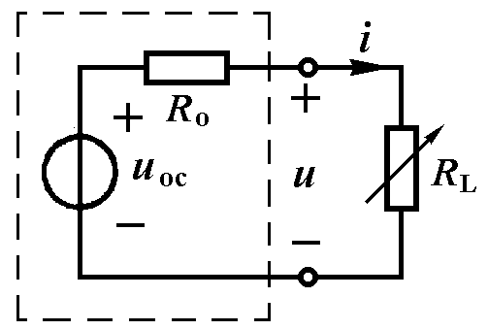
3.最大功率传输定理
负载获得最大功率的条件：
负载获得的最大功率为：

Slide 8
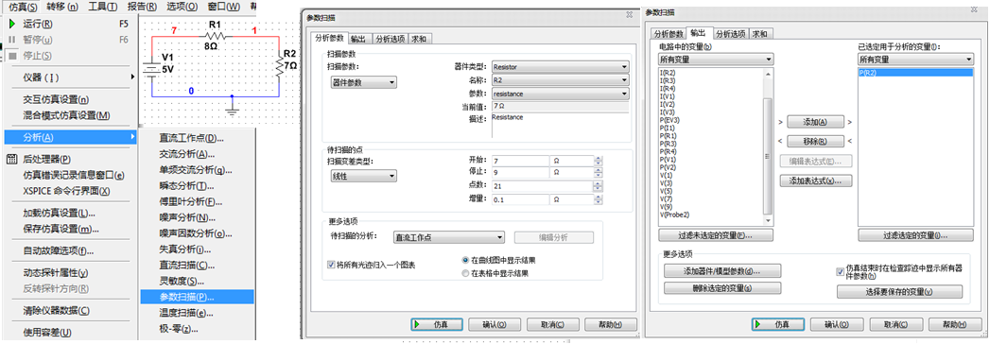
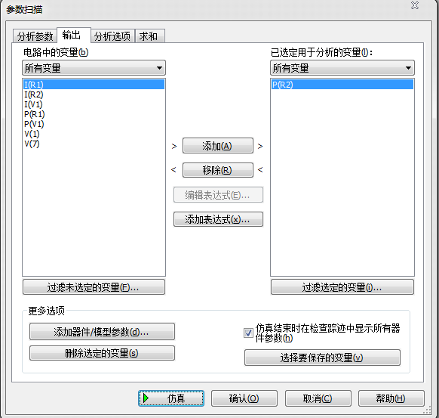
可以用“参数扫描”结合“直流工作点”，仿真分析负载电阻R2在不同阻值的输出功率，从而找到最大功率及对应的负载电阻值，如下图。

Slide 9
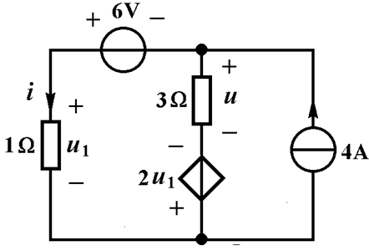
三、实验内容
实验中需使用到探针、万用表、功率计和示波器。
1、叠加定理验证分析
电路如图1，计算i和u 的理论值。
在Multisim中按叠加定理的计算过程分别测试i’ 、u’， i”、u” 和i、 u ，验证叠加定理。
图1

Slide 10
三、实验内容
2、戴维宁/诺顿等效电路仿真测试
电路如图2，计算单口网络的戴维宁等效电路。
在Multisim中分别仿真测试单口网络的开路电压、短路电流和等效电阻，得到网络的等效电路，并与理论分析结果比较。
+
2i₁
-
4Ω
a
+
i₁
10V
6Ω
-
b
图2

Slide 11
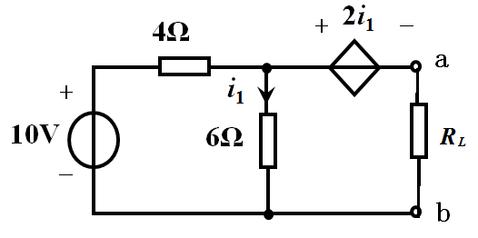
三、实验内容
3、最大功率传输定理验证分析
如图3，将图2所示电路端接负载，用参数扫描仿真分析负载电阻的最大输出功率及负载阻值，验证最大功率传输定理。
图3

Slide 12
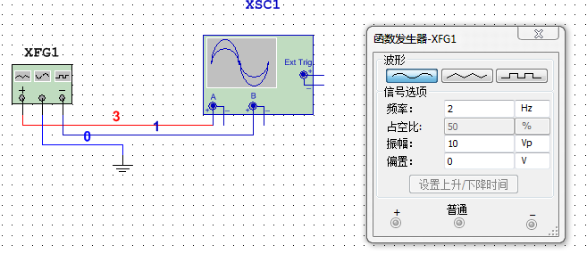
三、实验内容
4、信号类型及测量
利用信号发生器产生f=1kHz，Vpp=2V的正弦波、三角波和方波，用示波器观测这些信号参数:频率，幅度。

Slide 13
二、仿真实例
例.电路如图所示，
1、求u₁，I₁和受控源吸收的功率；
2、求电路的输入电阻。

Slide 14
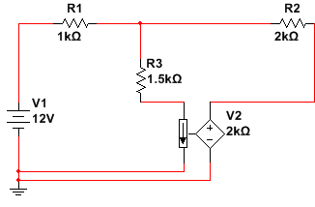
1、在Multisim中画出电路图
可以从菜单（绘制—元器件）或工具栏添加元器件

Slide 15
2、添加测试仪表（万用表和瓦特计）
可以从菜单（仿真—仪器）或右侧边栏添加

Slide 16
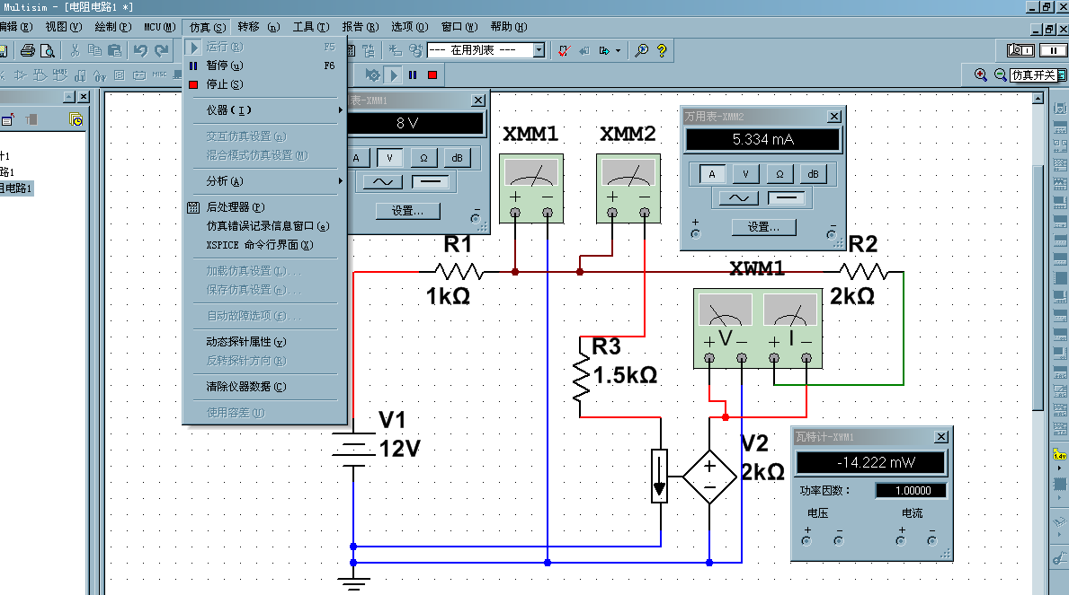
3、仿真：按F5或仿真开关
结果：双击万用表和瓦特计

Slide 17
4、也可以用探针作为测试仪表
探针方向就是电流参考方向，只能测试电压和电流。

